Slide 1
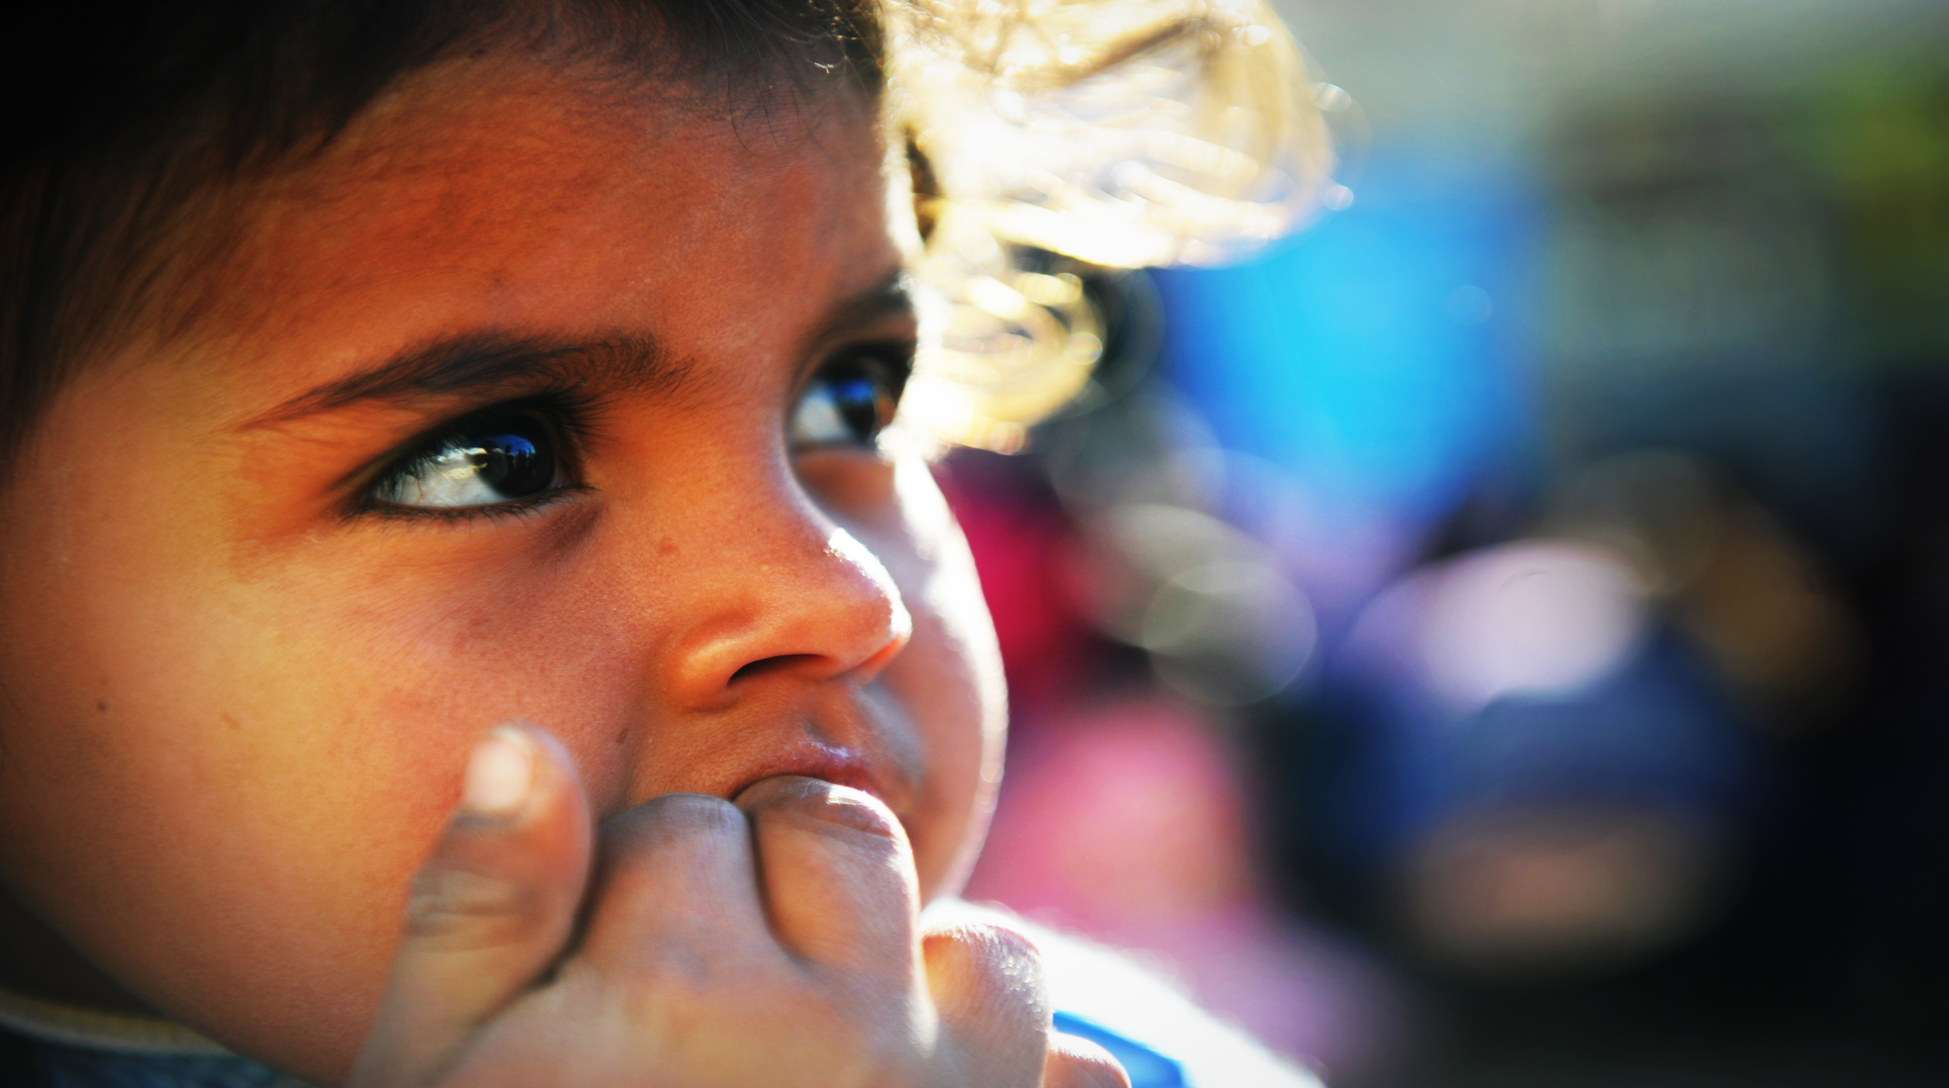
Actividades por output
Encuesta COVID
Percepción y actitudes de la población.
Impacto de la pandemia y las medidas adoptadas sobre la vida cotidiana

Slide 2
Ficha técnica
Encuesta realizada en el marco del acuerdo de cooperación para la implementación de la Encuesta MICS con el Ministerio de Desarrollo Social y el Consejo de Coordinación de Políticas Sociales.
Se relevaron 2678 hogares a nivel nacional y regional con una muestra estratificada a hogares con niños, niñas y adolescentes de Argentina.
Población alcanzada: Es representativa de 6,1 millones de hogares y 26,8 millones de personas que habitan en ellos.
Fecha de toma de datos: entre el 8 y 15 de abril.
Modalidad: telefónica.
Fuente: UNICEF Argentina

Slide 3
Dimensiones analizadas
Objetivos / Actividades
Percepciones sobre la cuarentena
Alimentación
Mujeres
Prevención
Educación
Síntomas
Ingresos del hogar
Medios de información
Acceso a transferencias sociales
Percepciones de adolescentes 13-17 años
Fuente: UNICEF Argentina

Slide 4
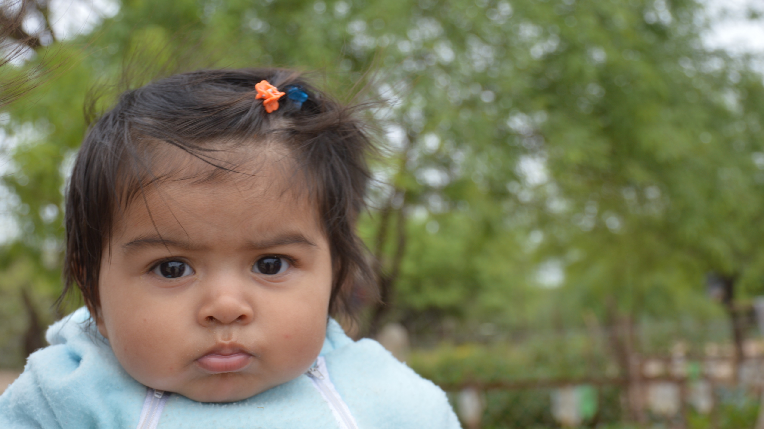
Actividades por output
PRINCIPALES RESULTADOS

Slide 5
Percepciones sobre cuarentena
Si no hubiera cuarentena, el 83% de los hogares considera que hay un riesgo alto de contagio
Fuente: UNICEF Argentina

Slide 6
Percepciones sobre cuarentena
Fuente: UNICEF Argentina

Slide 7
Hogares con personas de riesgo
2 millones de hogares
Fuente: UNICEF Argentina

Slide 8
Medidas de prevención
En los comercios de cercanía no se consiguen
Afirman que son artículos caros
Sube al 12% en hogares con hacinamiento
Fuente: UNICEF Argentina

Slide 9
Ingresos laborales
Desde que se tomaron las medidas de aislamiento, el 59% de los hogares afirma que los ingresos laborales se han visto reducidos. Son 3,6 millones de hogares en el que habitan 15 millones de personas donde se redujeron los ingresos laborales
Este porcentaje aumenta al 62% en la Provincia de Buenos Aires, al 70% a los perceptores de la AUH y al 75% cuando son hogares numerosos.
El 56% de las pérdidas de ingresos se deben a la caída en la actividad de venta ambulante, cuenta propia de plomería, albañilería, electricidad, changarín, etc.; un 15% porque bajaron las ventas, pedidos, etc. y un 12% por la reducción de horas de trabajo
La pérdida de empleos promedio es del 7,2%, llegando al 10% en el NEA.
Fuente: UNICEF Argentina

Slide 10
Ingresos laborales
400 mil hogares donde una persona perdió su empleo
Fuente: UNICEF Argentina

Slide 11
Ingresos laborales
Incide en todos los hogares pero en promedio afecta al 45% de los hogares de menores ingresos
Fuente: UNICEF Argentina

Slide 12
Transferencias sociales
El sistema de protección social muestra un alcance considerable. Desde que comenzó el aislamiento algún miembro del hogar recibió:
22% IFE
28% Bono AUH
2% Bono Jubilados
19% Tarjeta Alimentar u otros apoyos alimentarios
El 84% de los hogares afirma no tener inconvenientes para acceder a las prestaciones
Del universo que recibe la Tarjeta Alimentar el 93% afirma no tener problemas para su utilización. Entre los que afirman tener problemas la principal causa es la no aceptación de la tarjeta en comercios o la falta de comercios con tarjeta
Fuente: UNICEF Argentina

Slide 13
Transferencias sociales
Fuente: UNICEF Argentina

Slide 14
Transferencias sociales
Fuente: UNICEF Argentina

Slide 15
Transferencias sociales
2,1 millones de hogares o 9,4 millones de personas
Fuente: UNICEF Argentina

Slide 16
Transferencias sociales
Fuente: UNICEF Argentina

Slide 17
Alimentación
Fuente: UNICEF Argentina

Slide 18
Reducción de consumos esenciales
Fuente: UNICEF Argentina

Slide 19
Alimentación
Al menos 500,000 niñas y niños asisten a comedores habitualmente.
Fuente: UNICEF Argentina

Slide 20
Mujeres: violencia al interior del hogar
En el 2,4% (+/- 0,7%) de los hogares (142 mil hogares) las mujeres reportaron sentirse agredidas o maltratadas verbalmente. Una proporción sensiblemente menor del 0,13% (7992 hogares) declara haber sido objeto de agresión física.
En el 72% de los casos fue por parte de las parejas y en el 28% restante por parte de hijos/as.
En el 86% de los casos no se tomaron acciones. En el 14% se hizo la denuncia policial, al centro de atención o a un familiar directo respectivamente. En un 15% de los casos se resolvió mediante el diálogo.
Fuente: UNICEF Argentina

Slide 21
Sobrecarga de tareas de cuidado
Fuente: UNICEF Argentina

Slide 22
Educación
El 18% de las y los adolescentes declaran no tener acceso a internet y el 37% no cuenta con Tablet, notebook o PC.
Fuente: UNICEF Argentina

Slide 23
Adolescentes
¿Te sentiste angustiado/a, deprimido/a, asustado/a frente a la incertidumbre que genera este contexto?
Más del 50% habla de estos temas con su madre
Fuente: UNICEF Argentina

Slide 24
Adolescentes
El 47% cree que algún miembro de su familia puede contagiarse.
El 98% está cumpliendo las medidas de aislamiento.
El 76% considera que está más tiempo ante las pantallas.
El 81% mantiene contacto con sus compañeros/as y amigos/as.
Dedican el tiempo en la casa a tareas escolares (87%), hablar con amigos/as (57%), ayudar en tareas domésticas (49%) y jugar en consolas, PC o celular (48%)
Las y los adolescentes también eligen la televisión para informarse (80%) seguido por redes sociales (57%).
Además, sus principales referentes/fuentes confiables son los padres (76%), seguido por medios de comunicación (24%)
Fuente: UNICEF Argentina

Slide 25
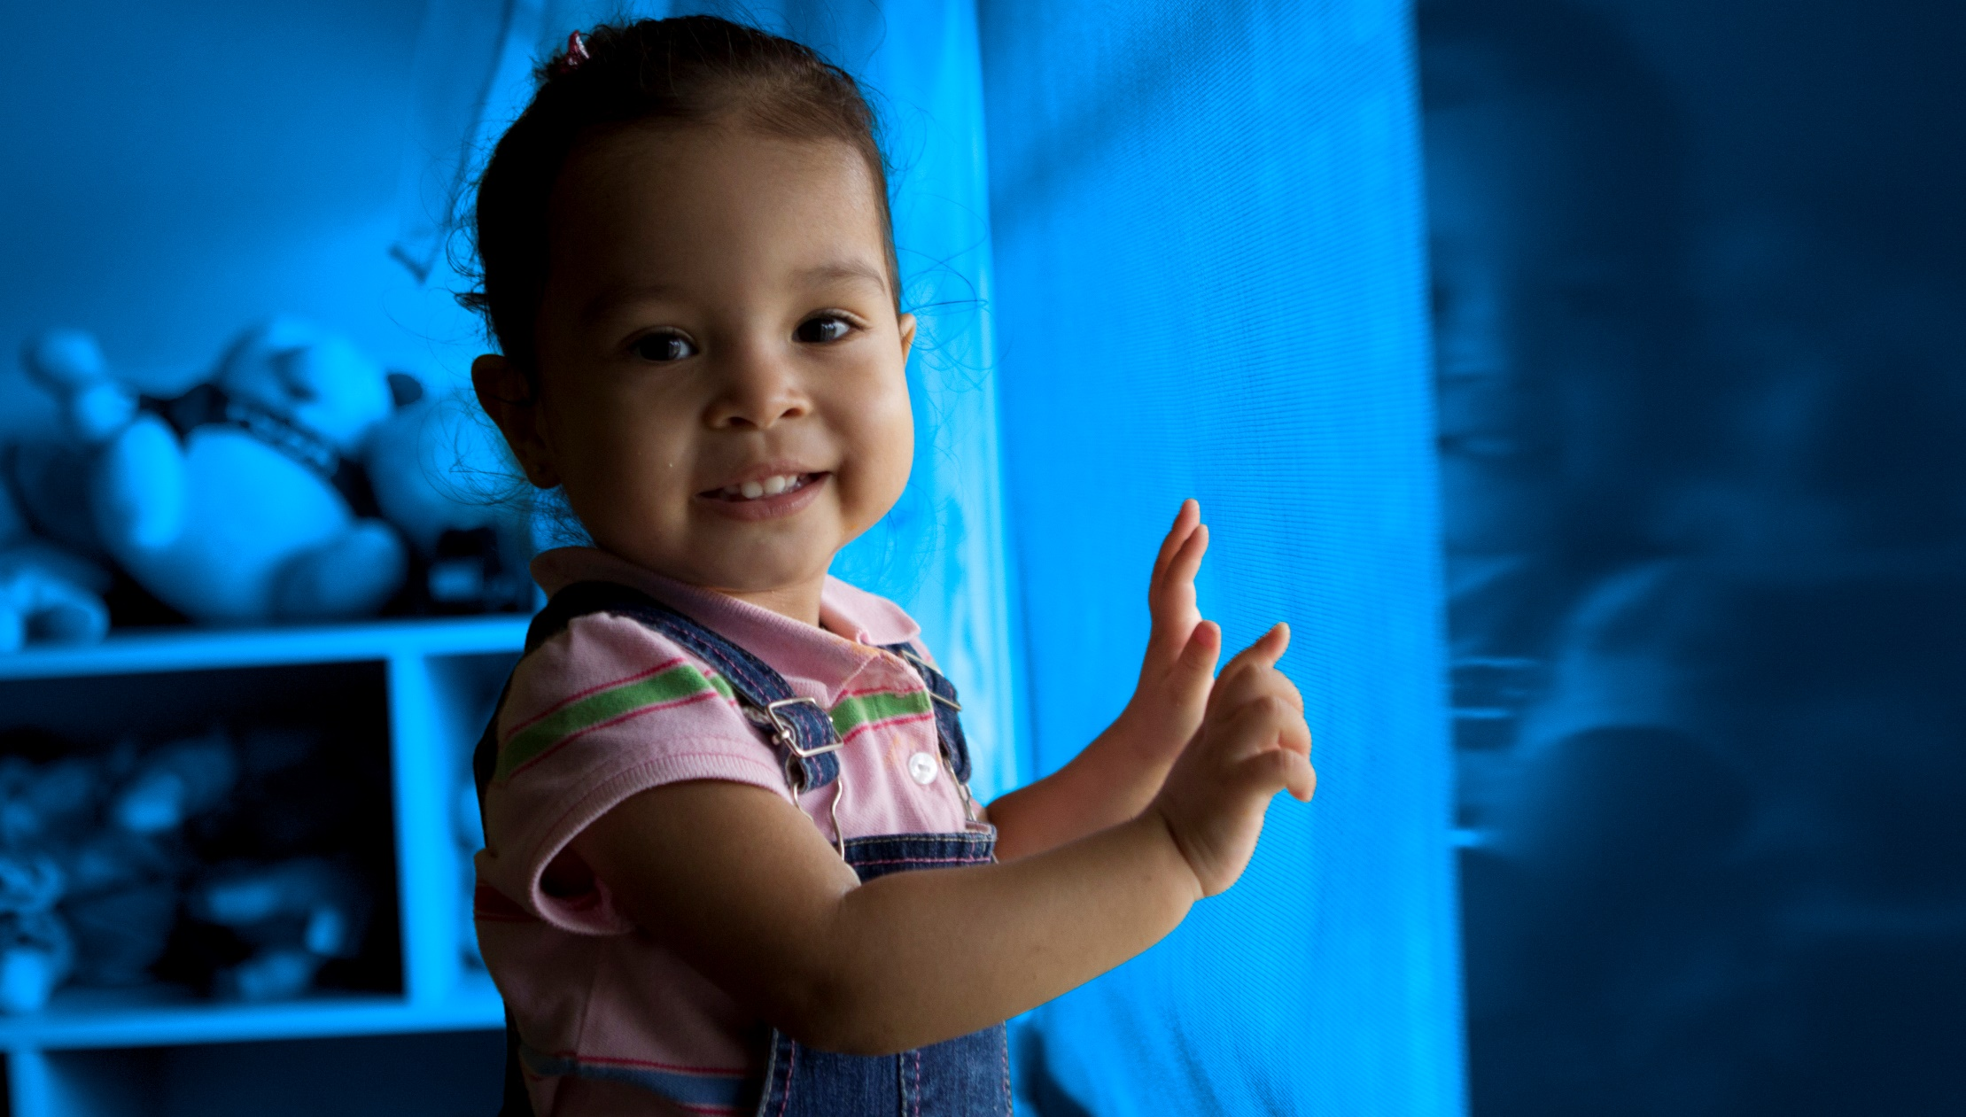
¡Muchas gracias!

